Slide 1



Responsabilità del Direttore dei Lavori
Sentenza Corte di Cassazione n. 27995/2025
(21 ottobre 2025)
L'obbligo di alta sorveglianza nell'appalto edilizio
Presentazione a cura di AVV. MARIA DE CONO
Made with Genspark
Made with Genspark

Slide 2

Il Caso: La Vicenda Giudiziaria
Il Direttore dei Lavori era stato inizialmente assolto in primo grado e in appello. La Cassazione (sentenza n. 27995/2025) ne ha invece affermato la responsabilità per vizi gravi dell'opera edilizia, in applicazione degli artt. 1669, 1176, 2055 c.c.
Iter processuale:
• Tribunale di Pesaro: esclusione della responsabilità
• Corte d'Appello di Ancona: conferma dell'esclusione
• Corte di Cassazione: riforma delle precedenti decisioni
La Suprema Corte ha stabilito la piena responsabilità del Direttore dei Lavori, in solido con l'appaltatore, per i gravi difetti dell'opera.
Creato con Genspark
Creato con Genspark
Sentenza Corte di Cassazione n. 27995/2025 - 21 ottobre 2025

Slide 3
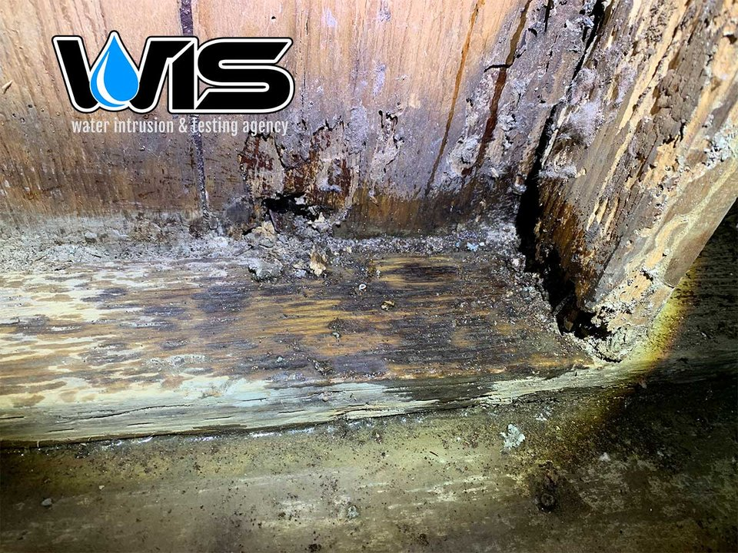
Vizi Riscontrati nell'Opera
La Corte di Cassazione ha accertato la presenza di gravi difetti costruttivi che hanno compromesso l'abitabilità dell'immobile e causato danni persistenti:
Difetti tecnici rilevati:
Esistenza di infiltrazioni nel piano interrato
Inadeguata pendenza della pavimentazione sovrastante
Assenza di drenaggio di muro contro terra
Errata impermeabilizzazione del solaio
Muffe diffuse negli ambienti abitativi
Questi difetti sono stati ritenuti sufficientemente gravi da configurare una responsabilità solidale del Direttore dei Lavori con l'appaltatore, ai sensi degli artt. 1669, 1176 e 2055 del Codice Civile.
Creato con Genspark
Creato con Genspark
Sentenza Corte di Cassazione n. 27995/2025 - 21 ottobre 2025

Slide 4

Principio di Diritto dalla Cassazione
Il Direttore dei Lavori ha un dovere di alta sorveglianza non solo in fase progettuale ma anche in quella esecutiva dell'appalto. Tale responsabilità si estende al controllo della realizzazione delle opere secondo le regole dell'arte.
L'alta sorveglianza comporta:
•
Non richiede presenza continua e giornaliera sul cantiere
•
Implica il controllo della realizzazione delle opere nelle varie fasi
•
Verifiche periodiche attraverso visite e contatti diretti con gli organi tecnici dell'impresa
•
Obbligo di verificare l'osservanza delle regole dell'arte e la corrispondenza dei materiali impiegati
La Cassazione ha quindi esteso e chiarito la portata del dovere di vigilanza, rendendo il Direttore dei Lavori un garante della qualità dell'opera anche nella fase esecutiva.
Creato con Genspark
Creato con Genspark
Sentenza Corte di Cassazione n. 27995/2025 - 21 ottobre 2025

Slide 5
Onere della Prova e Presunzione di Responsabilità
La Corte di Cassazione stabilisce chiaramente che sul Direttore dei Lavori grava un onere probatorio specifico per dimostrare di avere adempiuto correttamente ai propri obblighi di vigilanza.
Principi fondamentali:
•
Presunzione di responsabilità a carico del Direttore dei Lavori
•
Onere di provare la corretta esecuzione dell'incarico compete al professionista
•
Esonero di responsabilità solo per vizi riguardanti lavorazioni marginali
La giurisprudenza consolida quindi il principio secondo cui, in presenza di gravi difetti dell'opera, il Direttore dei Lavori è tenuto a dimostrare di aver svolto diligentemente la propria attività di vigilanza.
Creato con Genspark
Creato con Genspark
Sentenza Corte di Cassazione n. 27995/2025 - 21 ottobre 2025

Slide 6
Orientamento Giurisprudenziale Attuale
La Cassazione conferma l'indirizzo che attribuisce ampia responsabilità e dovere di diligenza al Direttore dei Lavori, valorizzando l'interazione costante col cantiere e l'accertamento della corretta esecuzione delle opere.
L'alta sorveglianza comprende:
• Controllo della realizzazione in ciascuna fase
• Visite periodiche e contatti diretti con gli organi tecnici
• Verifica dell'osservanza delle regole dell'arte
• Controllo della corrispondenza dei materiali impiegati
"Ne deriva che l'attività del direttore dei lavori per conto del committente si concreta nell'alta sorveglianza delle opere che, pur non richiedendo la presenza continua e giornaliera sul cantiere nel compimento di operazioni di natura elementare, comporta il controllo della realizzazione delle opere nelle sue varie fasi e il conseguente obbligo del professionista di verificare, attraverso periodiche visite e contatti diretti con gli organi tecnici dell'impresa, da attuarsi in relazione a ciascuna di tali fasi, se siano state osservate le regole dell'arte e la corrispondenza dei materiali impiegati"
- Corte di Cassazione, n. 18405/2025
Creato con Genspark
Creato con Genspark
Sentenza Corte di Cassazione n. 27995/2025 - 21 ottobre 2025

Slide 7




Conclusioni per i Professionisti
Alla luce della sentenza n. 27995/2025, ecco i punti chiave per i Direttori dei Lavori:
Maggiore responsabilizzazione Sussiste una presunzione di responsabilità solidale con l'appaltatore ex artt. 1669, 1176, 2055 c.c.
Controlli accurati in ogni fase Obbligo di verifiche periodiche durante tutte le fasi esecutive, non solo quelle progettuali
Documentazione verifiche Essenziale mantenere prove documentali di ogni controllo e visita in cantiere
Attenzione ai vizi non evidenti La responsabilità si estende anche alle problematiche tecniche che potrebbero manifestarsi successivamente
Creato con Genspark
Creato con Genspark
Sentenza Corte di Cassazione n. 27995/2025 - 21 ottobre 2025

Slide 8






Contatti
D.IMM.I. Diritto Immobiliare Italiano - Studio legale on line
AVV. MARIA DE CONO
www.dimmilegal.tech
Made with Genspark
Made with Genspark
Segui la nostra pagina per aggiornamenti giuridici!

